Slide 1
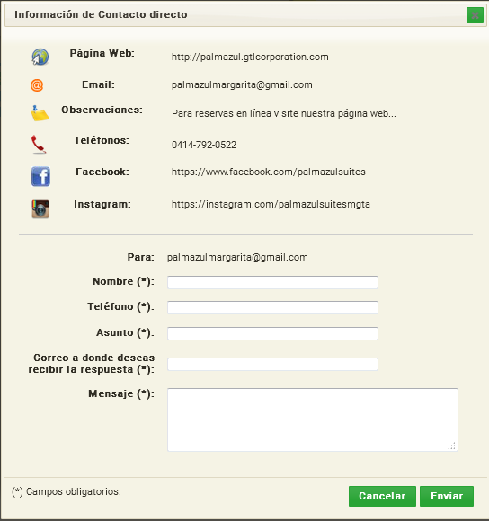
Cambiar el orden:
- Pagina Web
- Facebook
- Instagram
- Twitter
- Email
- Tlf
Despues la rayita
Despues viene la planilla CD
Rayita de nuevo y despues:
Observaciones (observaciones de contacto directo)

Slide 2
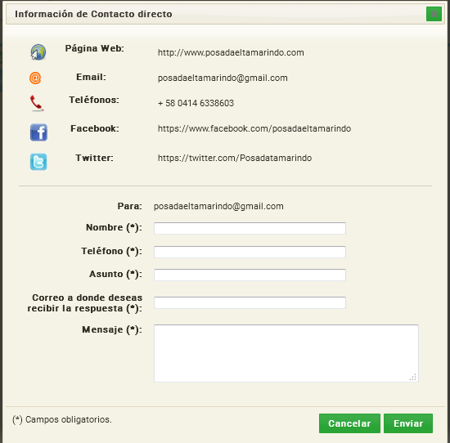
Planilla CD En este orden:
Nombre (*)
Apellido (*)
Correo donde deseas recibir la respuesta (*)
Teléfono (*):
Fecha de llegada: (*)
Fecha de salida: (*)
Cantidad de pasajeros:
- Adultos (*): campo numerico (4 posiciones)
Niños / edades: (campo texto)
Asunto (*):
Mensaje: (no obligatorio)

Slide 3
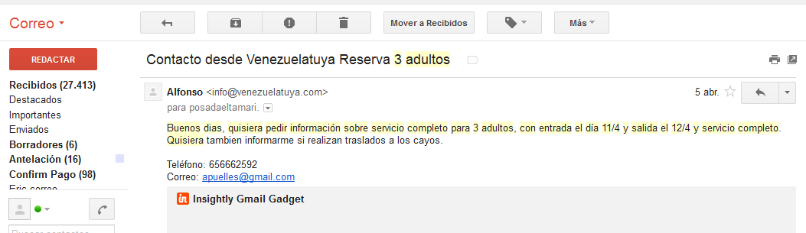
Nombre y apellido:
Correo:
Teléfono:
Fecha de llegada:
Fecha de salida:
Cantidad de Huéspedes:
- Adultos:
Niños / Edades ➔ esto se pone solo si hay info
El mensaje como el cuerpo del email

Slide 4
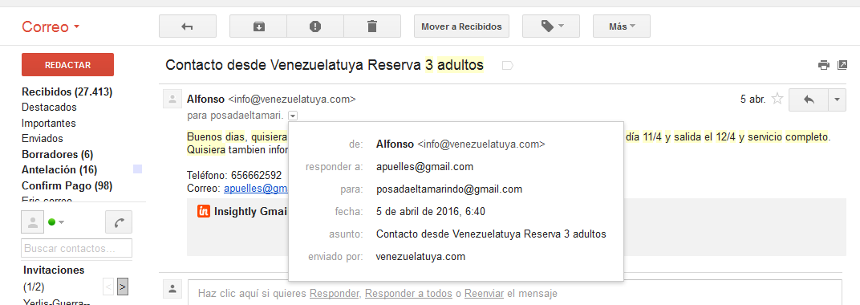
Asunto: cambiarlo por “Contacto desde Venezuelatuya : [aqui va el asunto de la planilla]
De: Contacto desde Venezuelatuya <info@venezuelatuya.com>

Slide 5
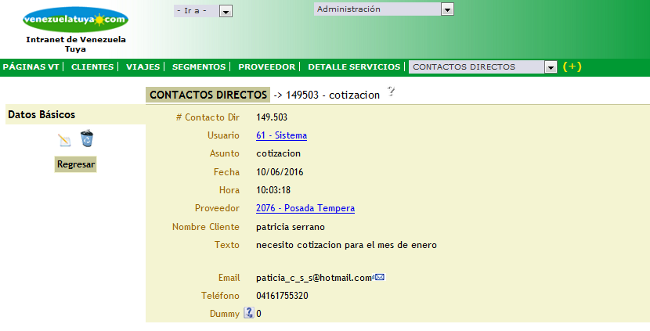
Fecha de llegada: (*)
Fecha de salida: (*)
Cantidad de pasajeros:
- Adultos (*): campo numerico (4 posiciones)
Niños / edades: (campo texto)

Slide 6
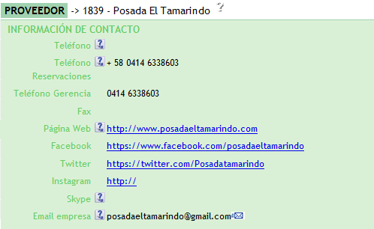

Slide 7
Otra cosa
Agregar los siguientes botones:
En el destino ANDES: agregar Trujillo
En el destino CENTRO: agregar Maracay y Puerto Cabello
AGREGAR Yaracuy en el Destino OCCIDENTE
En Oriente, agregar Destino DELTA AMACURO y MONAGAS
En Los Llanos, hay poquitos alojamientos, pero si queremos poner los botones, serian Barinas / Apure / Guarico / (Portuguesa y Cojedes cuando haya alojamientos)

